Slide 1
人机交互的软件工程方法
张少杰
zhangshaojie@ahu.edu.cn

Slide 2
课程考核
平时成绩：40%
课程设计（提交文档，课堂报告）
考勤不占分，但每次点名不到平时分扣5分
期末考试：60%

Slide 3
课程设计
二选一
1. 适于幼儿学习汉字的“汉字消消乐”游戏
2. 适于老年人点播的视频播放软件
要求实现基础功能，设计有特色的功能
4~5人一组，分配角色
学期末课堂报告并演示

Slide 4
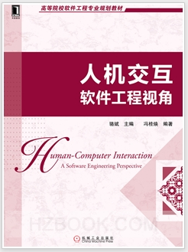
课本信息
《人机交互 软件工程视角》 骆斌 主编，冯桂焕 等编著，机械工业出版社，2012年12月。

Slide 5
课程安排
3、4节理论课，下午实验课（第11周开始）
课程内容 | 学时 | 课程内容 | 学时
第1章 人机交互概述 | 2 | 第8章 交互设计模型与理论 | 2
第2章 人机交互基础知识 | 3 | 第9章 以用户为中心的设计 | 2
第3章 交互设计目标与原则 | 2 | 第10章 评估的基础知识 | 2
第4章 交互设计过程 | 2 | 第11章 评估之观察用户 | 1
第5章 交互式系统的需求 | 2 | 第12章 评估之询问用户和专家 | 1
第6章 交互式系统的设计 | 2 | 第13章 评估之用户测试 | 1
第7章 可视化设计 | 2

Slide 6
人机交互的魅力
例：同样都是手机为什么某些品牌某些型号特别火？
例：同样都是某某类游戏为什么某些版本特别流行？
软件就是写代码吗？
什么是更好的人机交互？

Slide 7
学完这门课的效果
这门课是提高你技术档次的学科
会完全改变你普通的看法
别人都喜欢你
你会具有创造性的思维
让你更有前途和“钱途”。
授人以鱼不如授人以渔

Slide 8
第1章 人机交互概述

Slide 9
基本概念
人机交互学(Human Computer Interaction，简称HCI)是一门研究人、计算机以及他们之间相互联系的方式（交互）的科学。
人：个人或群体，形形色色的人
计算机： 桌面机、大型机，嵌入式系统等
交互：人与计算机之间的直接或间接的通讯
人机交互的目的：从尊重用户的角度来改善用户和计算机之间的交互，从而使计算机系统更加容易使用。

Slide 10
人机交互的主要研究内容
1）界面设计方法和过程
2）界面实现方法
3）界面分析和评估技术
4）开发新型界面和交互技术
5）交互的描述模型和预测模型

Slide 11
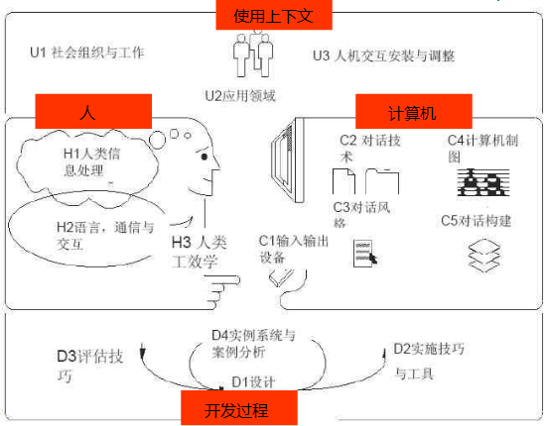
人机交互的主要研究内容

Slide 12
为什么学习人机交互？
从市场角度：用户容忍度降低
从企业角度：提高生产效率，降低成本
从个人角度：提高可用性，获取用户主观满意度
从人性角度：容忍用户出错

Slide 13
什么是好的交互设计？
存在危害的系统，高效且无差错
日常系统，易学习，不易出错，用户满意
最好的界面是用户感觉不到界面
界面设计满足不同用户的身心需求

Slide 14
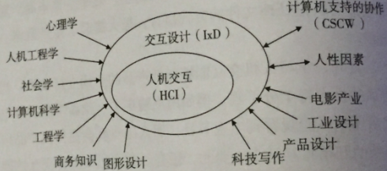
相关领域

Slide 15
人机交互的历史
学术事件：
1959年-第一篇关于人机交互的论文
1960年-Liklider提出人机共生
1969-第一个人机交互领域的国际大会
80年代-形成了理论体系和实践框架
90年代-人机交互提升到智能化，多模态，多媒体，虚拟现实等新的高度

Slide 16
人机交互的历史
主要发展阶段【Myers1998】
1）批处理阶段：计算机出现之初
2）联机终端阶段：50年代后，命令行
3）图形用户界面阶段：
1964年Douglas Engelbart发明了鼠标
图形用户界面（WIMP-Window，Icon，Menu，Pointer）

Slide 17
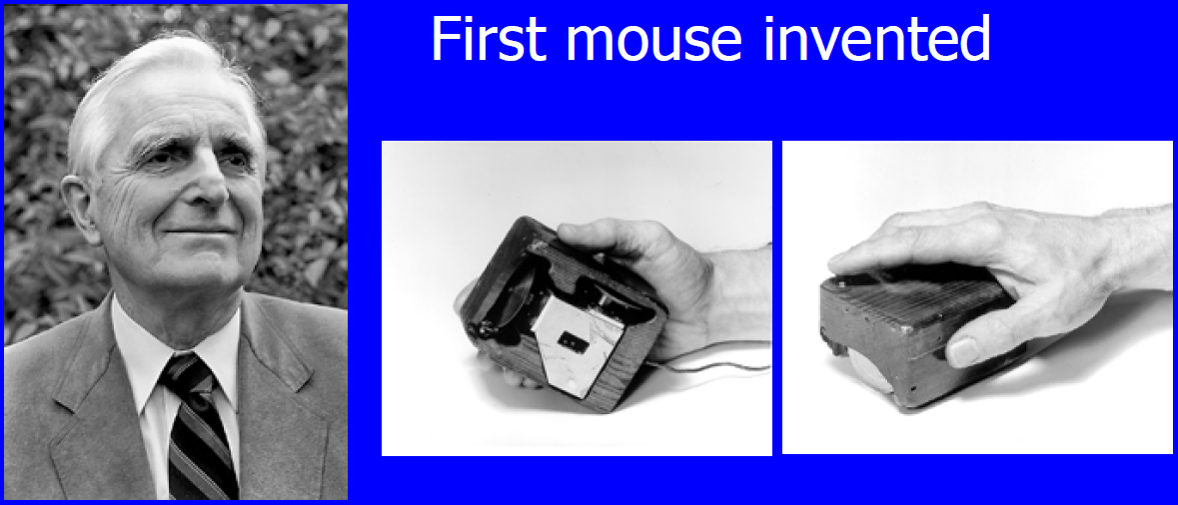
Douglas C. Engelbart
1964年

Slide 18
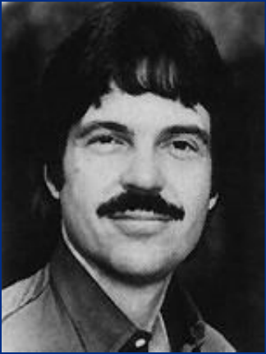
Alan Kay & Colleague
1973年
最早的图形界面（GUI）电脑Alto
Macintosh和Windows的先驱
此人还提出OOP概念

Slide 19
基于GUI的操作系统
1984年
Apple/Steve Jobs
Macintosh
1987年
Microsoft/Bill Gates
Windows

Slide 20
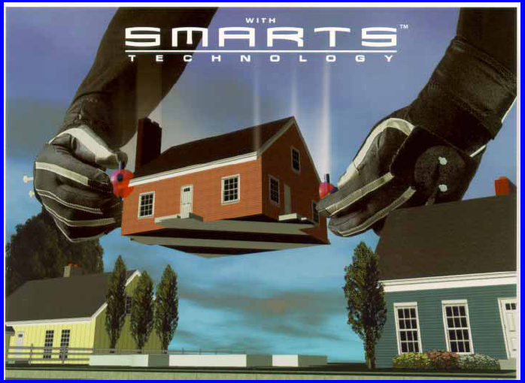
三维/N维用户界面

Slide 21
人机交互与软件工程
独立的研究领域
相互紧密的联系
人机交互对软件工程的重要性越来越受到重视

Slide 22
思考题
日常生活中你遇到哪些交互性能较好或者较坏的软件产品的例子？
未来的人机交互会是什么样子的？

